Slide 1
«Знакомство со свойствами воздуха»
Материал для дистанционного занятия с детьми 6-7 лет
Подготовили:
Маркелова О.Н.
Ингелевич Е.Ю

Slide 2
Цель: Познакомить детей с понятием воздух, его свойствами, способы обнаружения, роль в жизни человека. дайте детям знания о том, что воздух условия жизни всех живых существ на земле. Воспитывать интерес к окружающей жизни, любознательность.
Оборудование: банка с водой, стаканчики, соломинки, мыльные пузыри, краски, лист белой бумаги.

Slide 3
Воздух- это бесцветный, прозрачный газ, он состоит из:

Slide 4
Наша планета окружена воздухом.
Он, как удивительна голубая "рубашка " защищает землю.
Как вы думаете ,от чего воздух защищает нашу планету?
(землю он защищает от холода, солнца и его лучей, перегревание, метеоритов).

Slide 5
Люди , растения и животные дышат воздухом в котором много кислорода. Без него они погибли бы.
Легко дышится свежим и чистым воздухом, появляется хорошее настроение.

Slide 6
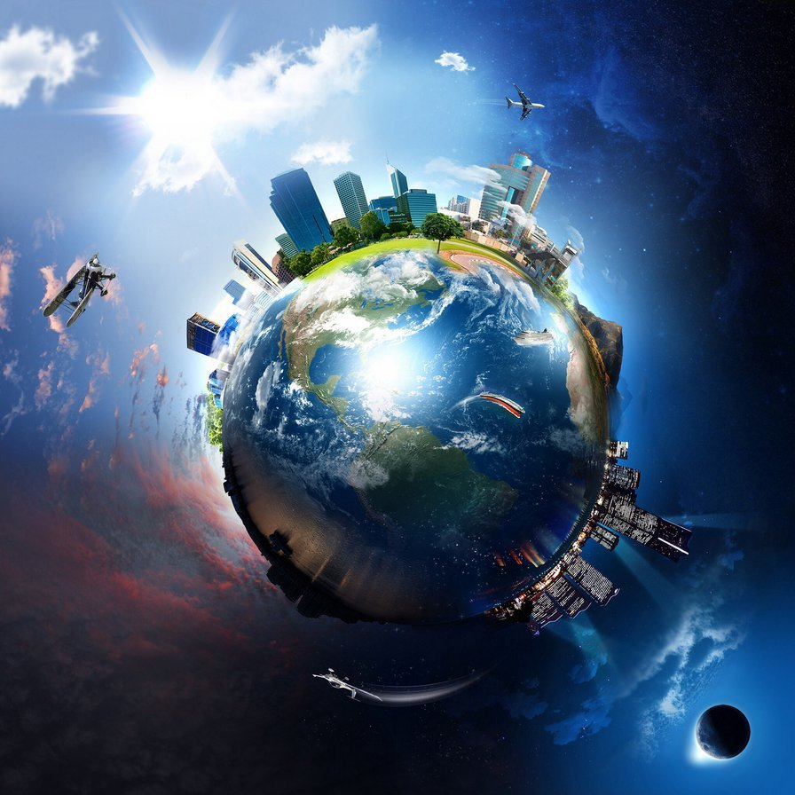
Но вот, удивительно, кислород употребляют большое количество живых существ, его сжигают самолеты, машины, а его не убывает.
Почему? Как думаете?

Slide 7
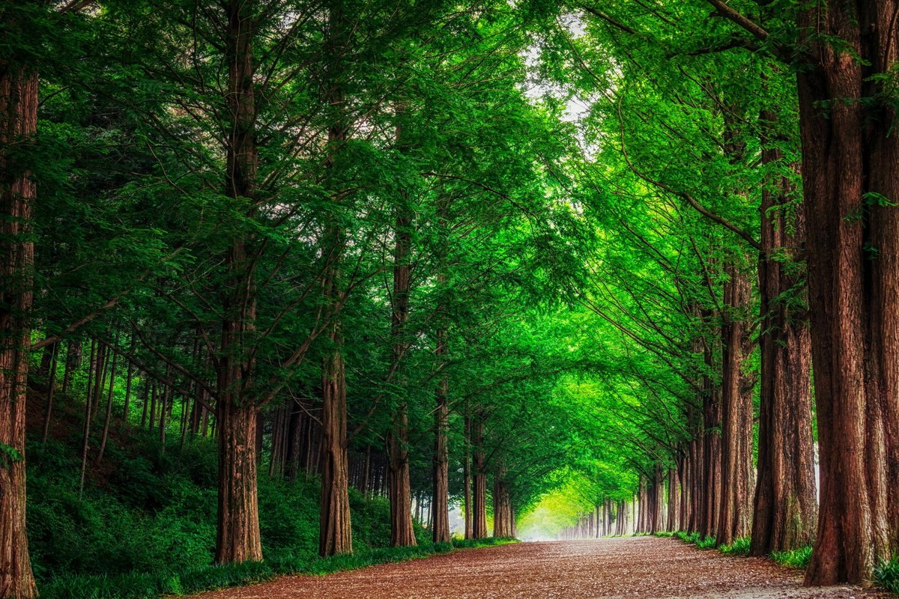
На земле есть зеленые насаждения.
Растение настоящая фабрика кислорода. Растения с помощью солнечного света превращают вредный для всего живого углекислый газ в кислород и возвращают его обратно в атмосферу.

Slide 8
Мы ведь не видим воздух.
Может быть , если мы его не видим, его и вовсе не существует?
Как увидеть воздух?

Slide 9
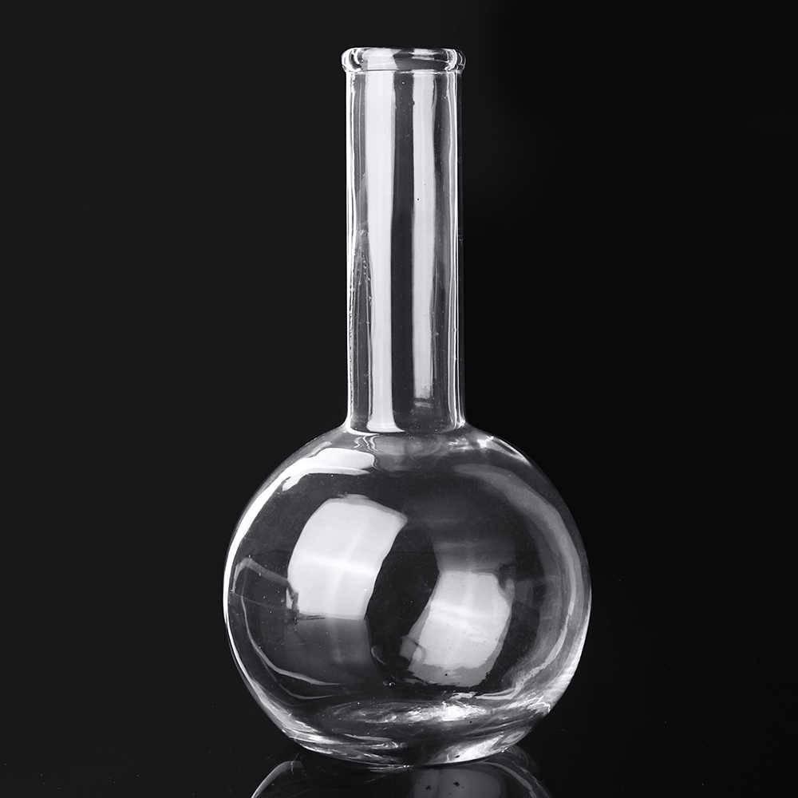
Почему мы называем воздух невидимкой?
( Воздух прозрачный, значит через него все видно).

Slide 10
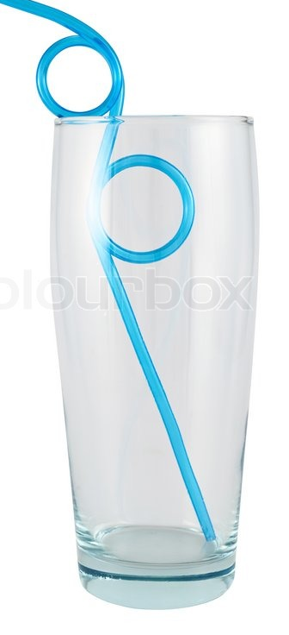
Опыт 1
Взять пустой удлинённый стакан , коктейльную трубочку. Подготовить второй стакан с водой .
Посмотрите это стакан, из него выходит трубочка.
Как ты думаешь в нем что-то есть?
На первый взгляд, кажется что он пустой!

Slide 11
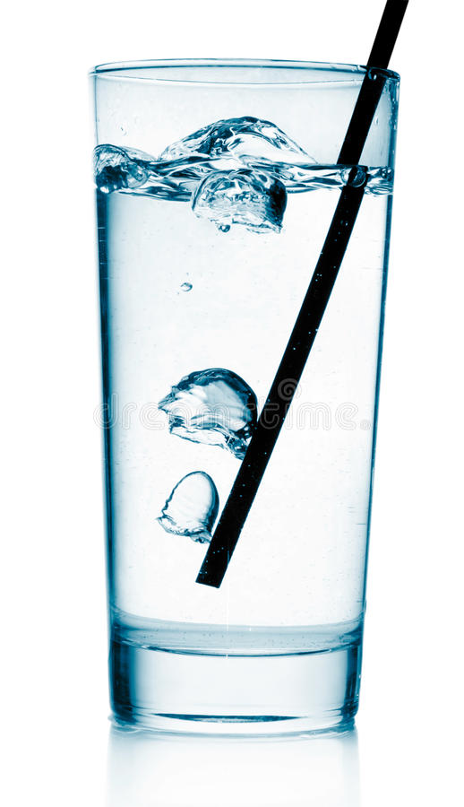
Сейчас мы это проверим. (опустить трубочку в стакан с водой).
Что появится в воде?(пузыри)
Делаем вывод, значит в стакане был воздух?

Slide 12
Опыт 2
(Взять Пустой стакан, банку с широким горлышком или ведро – с водой )
Как ты считаешь этот стакан пустой?(выслушать предположения детей)
В нём ничего нет. Сейчас мы это проверим.
Перевернуть стакан вверх дном и медленно опускайте в банку с водой.
Стакан должен стоять очень прямо, что получается, попадает ли вода в стакан? внимательно посмотрите, есть ли еще что-нибудь в нем? почему вода не попала в стакан? (обсудить ответы с ребятами)
вывод: в стакане есть воздух,
он не пускает воду туда.

Slide 13
Опыт 3.
(предложить опустить стакан в банку не прямо, а чуть наклонив)
Что появится в воде?(пузырьки).
Как ты думаешь откуда взялись пузырьки?.( Воздух выходит из стакана, его место занимает вода).
Как ты думаешь почему мы думали, что в стакане ничего нет?( Потому, что воздух прозрачный).

Slide 14
Игра «Зелёная планета»
Цели и задачи: Закреплять знания о важной роли растений в жизни человека и животных.
Уточнять знание названий деревьев, кустарников ,цветов.
Что нужно для того, чтобы на новой планете жили птицы, звери, насекомые?(воздух)
А что за помощники превращают вредный для всего живого углекислый газ в кислород?
(деревья, кустарники, растения)
Что еще необходимо для жизни растений? (вода, солнечный свет, плодородная почва)
Сейчас мы с вами совершим путешествие на далекую планету,
нам необходимо помочь, посадить на нее растения! Давайте займемся озеленением новой планеты! И возможно на ней в дальнейшем появится новая жизнь.
Назвать как можно больше деревьев, кустарников, цветов.

Slide 17
Самый интересный опыт-это рисование мыльными пузырями!
Мыло +вода = пузырь, в котором находится воздух!
А если к этому составу, добавить краски и прикоснуться листом бумаги,
Мы получим замечательное «ФОТО» воздушных пузырей.

Slide 18
Жду ваши интересные рисунки!
Спасибо!

